Slide 1
Způsoby propojení obou umění – literárního a výtvarného
Výtvarné umění a literatura, 6. 12. 2021

Slide 2
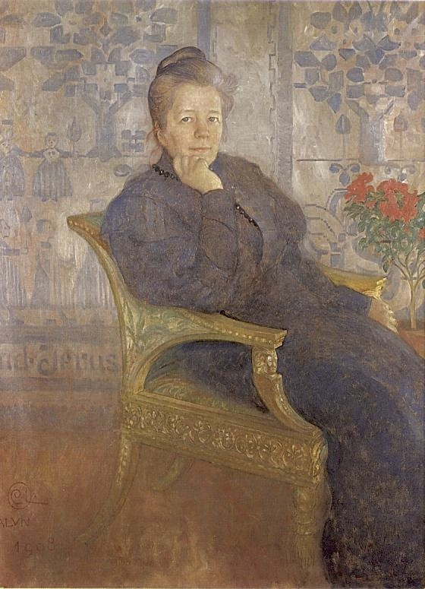
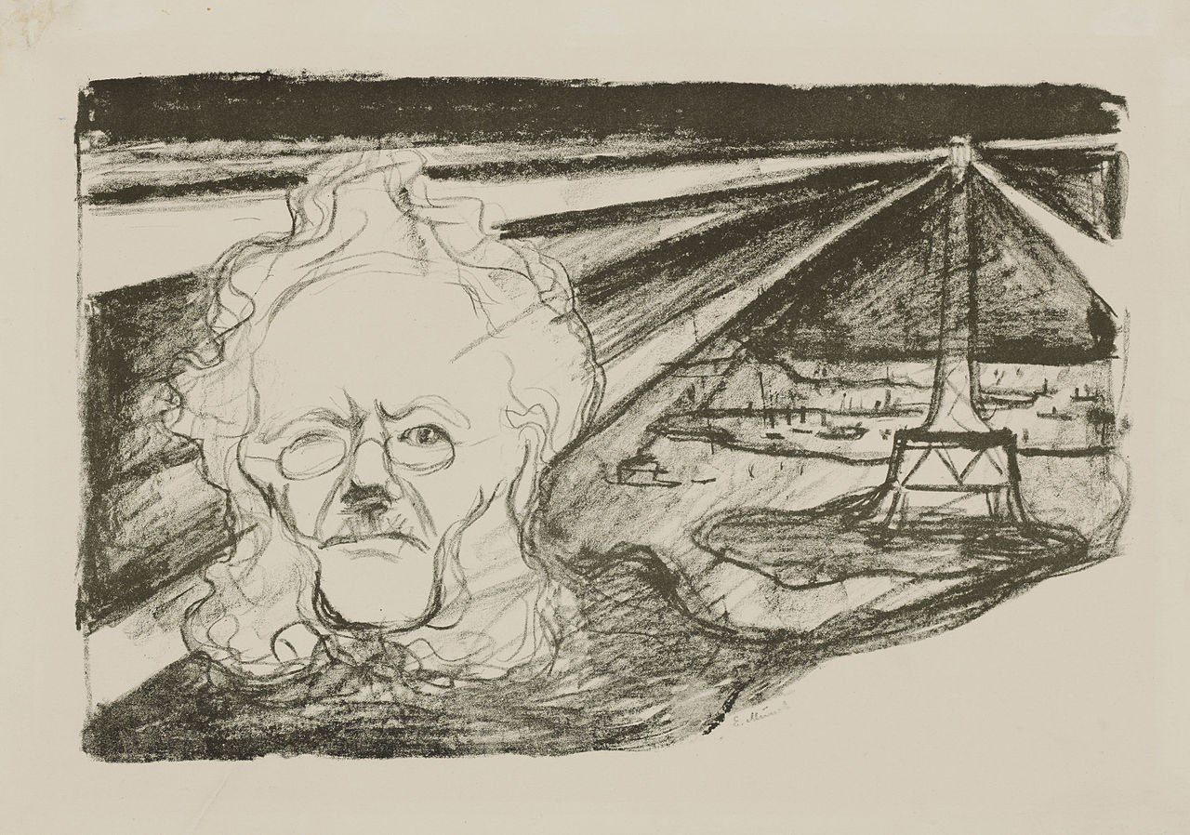
Carl Larsson Edvard Munch

Slide 3
způsoby propojení
Výtvarné zpracování
A/ Ilustrace
B/ Paratext (Gerard Genette)
Literární zpracování
a/ Malířovy biografie
b/ Ekfráze

Slide 4
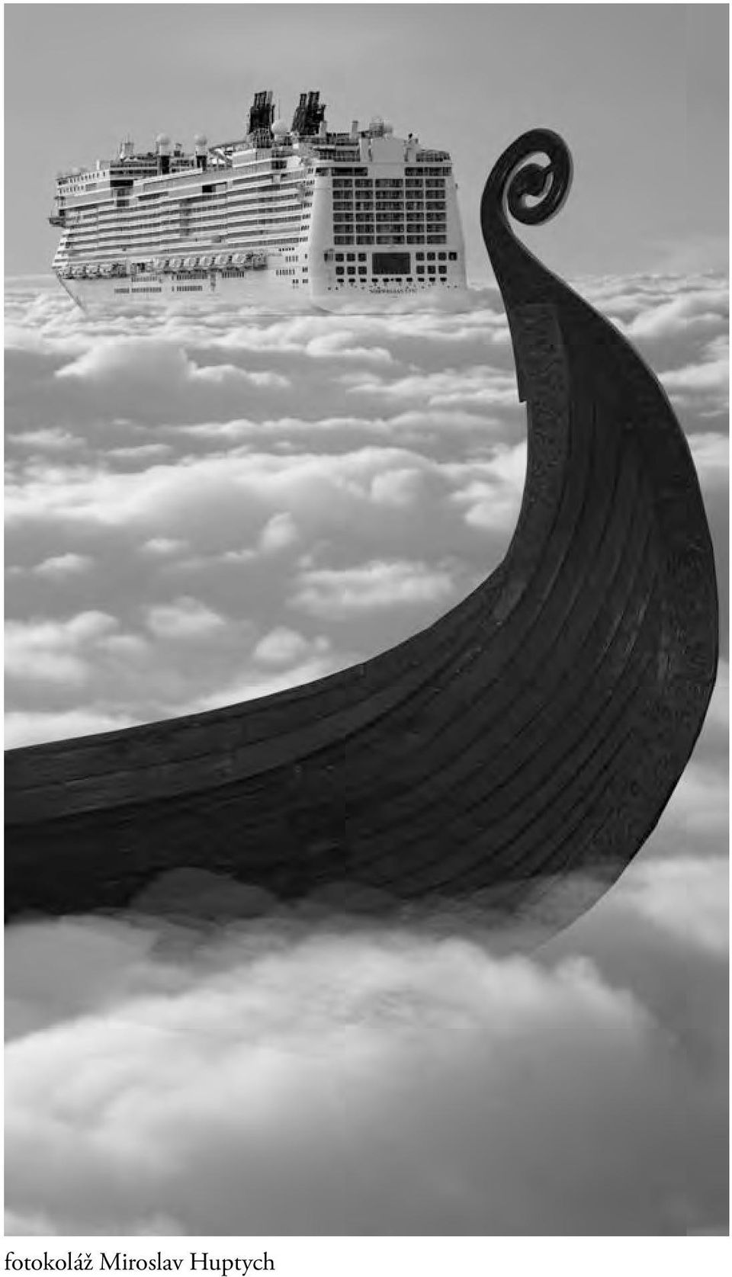
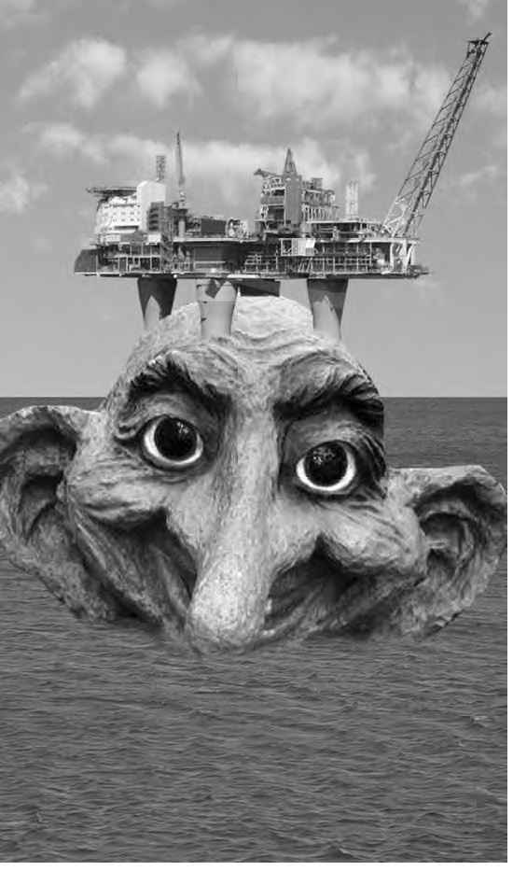
A: Miroslav Huptych

Slide 5
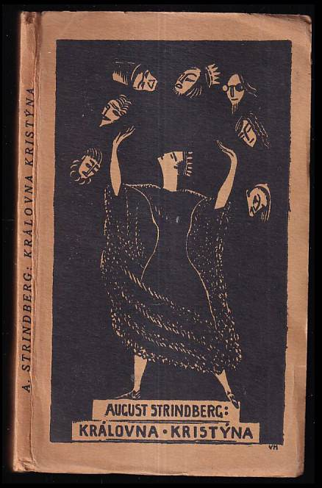
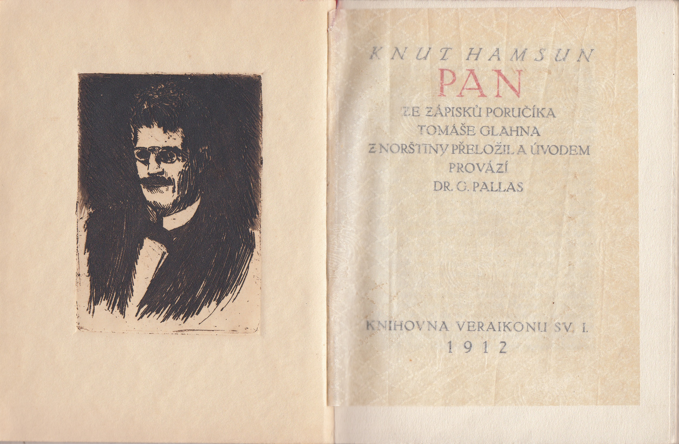
B: paratext

Slide 6
B
Potenciální čtenář, případně kupec knihy, se totiž pro čtení textu díla či koupi knihy rozhoduje teprve poté, co projde jakousi „chodbou” knihy. Chodbou je zde myšlen prostor, jenž je zaplněn verbálními či neverbálními texty, které obklopují autorský text a doprovázejí každého, kdo do „vestibulu” knihy nahlíží, vstupuje a prochází jím do nitra knihy k primárnímu textu. Zmíněné texty – vlastně průvodci – lákají a vábí potenciálního čtenáře či kupce, přesvědčují ho o rozhodnutí vstoupit až do textu (někdy pouze text v materializované podobě mít a vlastnit) a informují či poučují ho o tom, co jej čeká na konci chodby. Tímto procesem tzv. paratextualizace je pak uvedené příslušenství díla schopno usměrňovat a spoluvytvářet pozdější čtenářskou recepci, ale rovněž také ovlivňovat tzv. nákupní chování. Sekundární knižní texty jsou tedy vnímány jako důležitá součást specifické knižní komunikace, která zásadně vstupuje do celého procesu recepce nejen jako místo prvního setkání s textem, ale i jako obraz předpokládaného potenciálního čtenáře, na nějž je upřena pozornost všech složek, jež se podílejí na vzniku a realizaci knihy. Takzvané paratexty významně organizují komunikaci mezi textem a vnímatelem primárního textu.
LENKA MÜLLEROVÁ

Slide 7

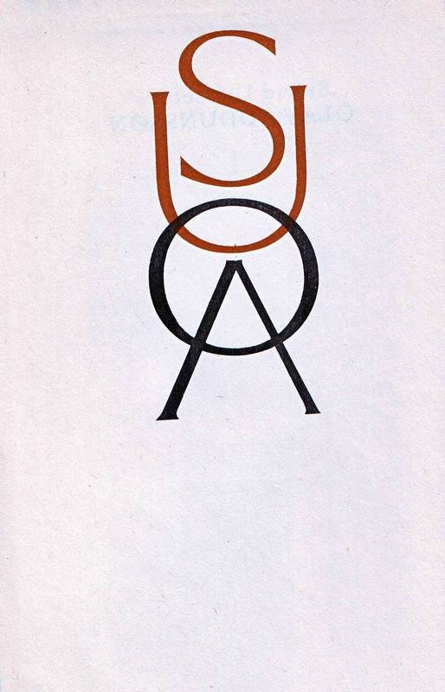
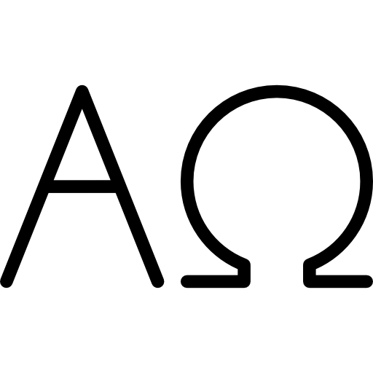
Sigrid Undsetová: Olav Audunssøn, č. 1982, grafická úprava Miroslav Fulín

Slide 8
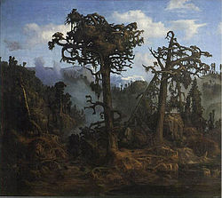
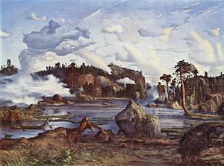
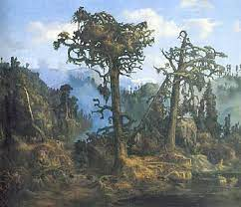
Jon FOSSE: Melancholie I a II (č. 2007)
O malíři - Lars Hertervig (1830–1902)

Slide 9
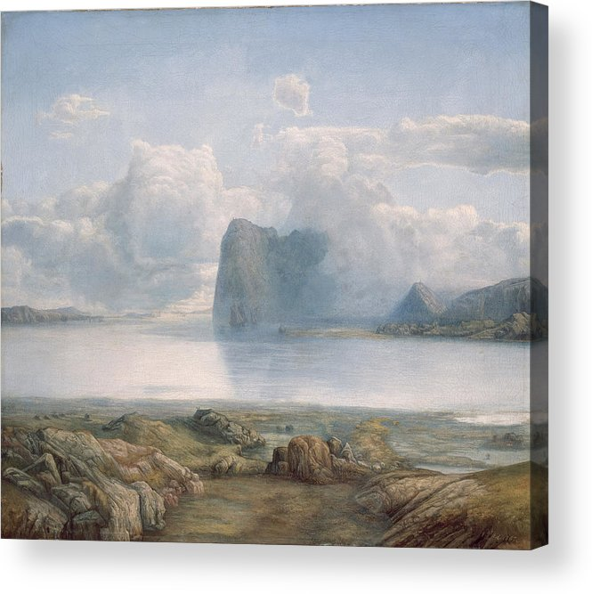
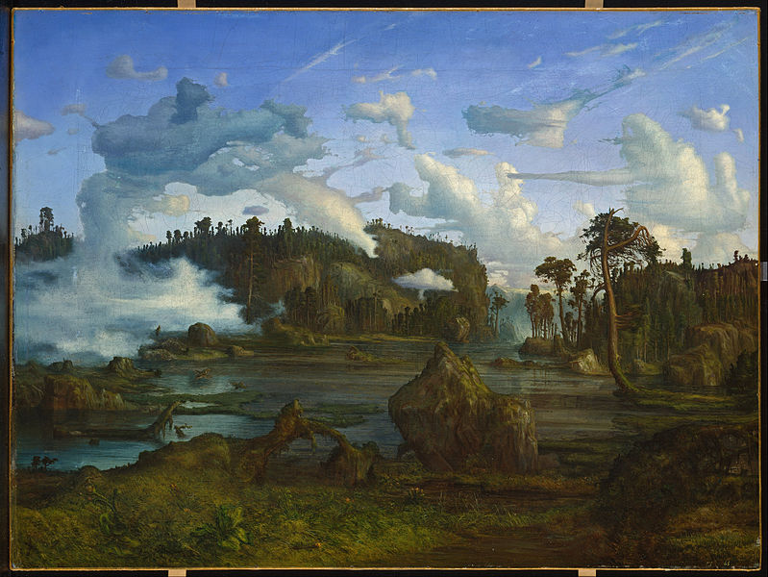

Slide 10
Ekfráze (někdy psáno též ekphrasis, z řeckého ἔκ-φρασις „popis“) je literární popis výtvarného díla. Nejčastěji bývá tento pojem omezen na popis tvůrčí, který má ambice sdělit čtenáři vedle fyzického popisu obrazu či sochy i jeho účinek na diváka. Někdy je však užíván i pro čistě věcné popisy uměleckého díla. V tomto smyslu by v krajním případě zahrnoval všechny texty zabývající se výtvarným uměním, např. výtvarnou kritiku.
Pojem ekfráze se v antice původně užíval v rétorice a označoval jakýkoliv podrobný popis věci, osoby či zkušenosti, již kolem pátého století^{[1]} se však jeho význam omezil pouze na popis uměleckého díla, a to především popis literární. Dnes nejužívanější definice je Heffernanova „verbální reprezentace vizuální reprezentace“.^{[2]} Mapování ekfrastických prvků v české literatuře provedla Stanislava Fedrová, její příklady nachází u Vrchlického, Zeyera, Karáska ze Lvovic, Jiráska, Jaroslava Durycha atd. Ekfrastické popisy lze vnímat jako paradoxní, protože dávají slovní výraz dílu, které mělo na adresáta původně působit bez zprostředkování jazykem.^{[4]}
Ekfráze se neomezuje na literaturu, odezvou výtvarného díla může být například i hudební skladba; příkladem jsou Musorgského Obrázky z výstavy.

Slide 11
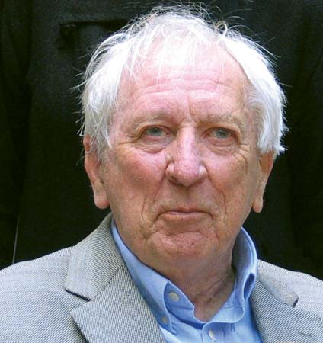
TOMAS TRANSTRÖMER
1931 - 2015
Básník, esejista, psycholog, překladatel
12 sbírek (přel. do 60 jazyků)
Překlad Milan Richter

Slide 12
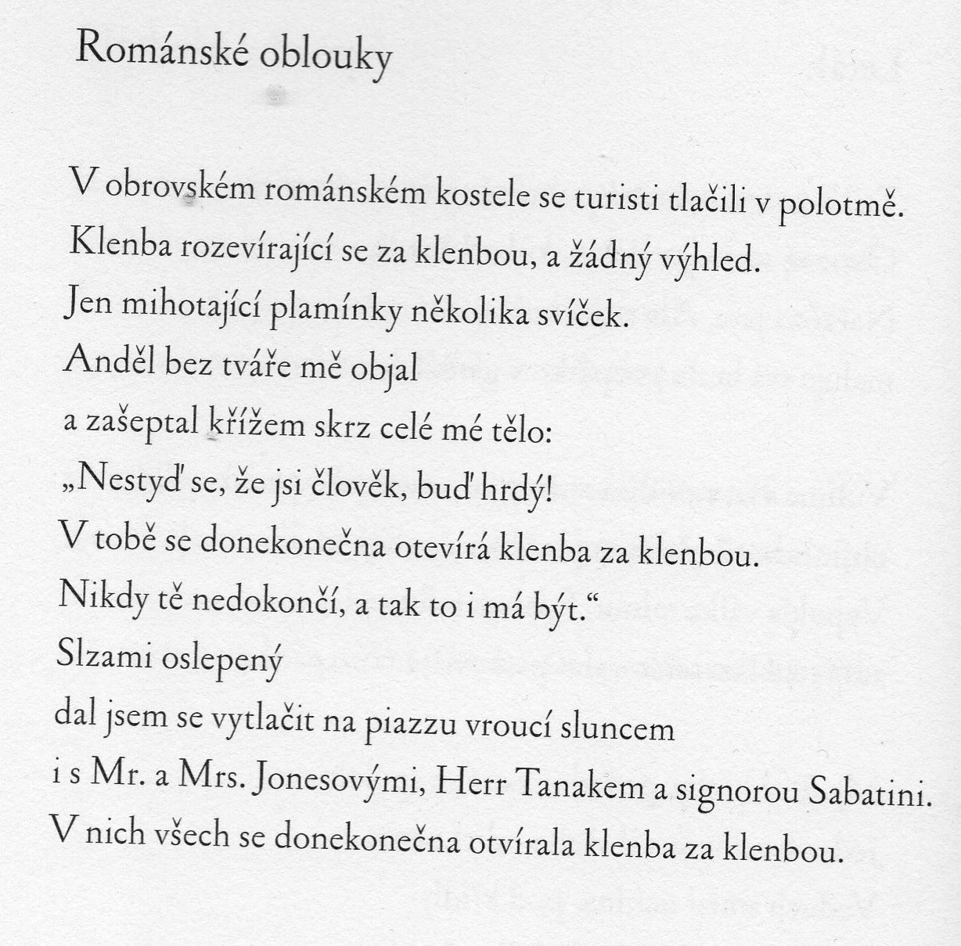

Slide 13
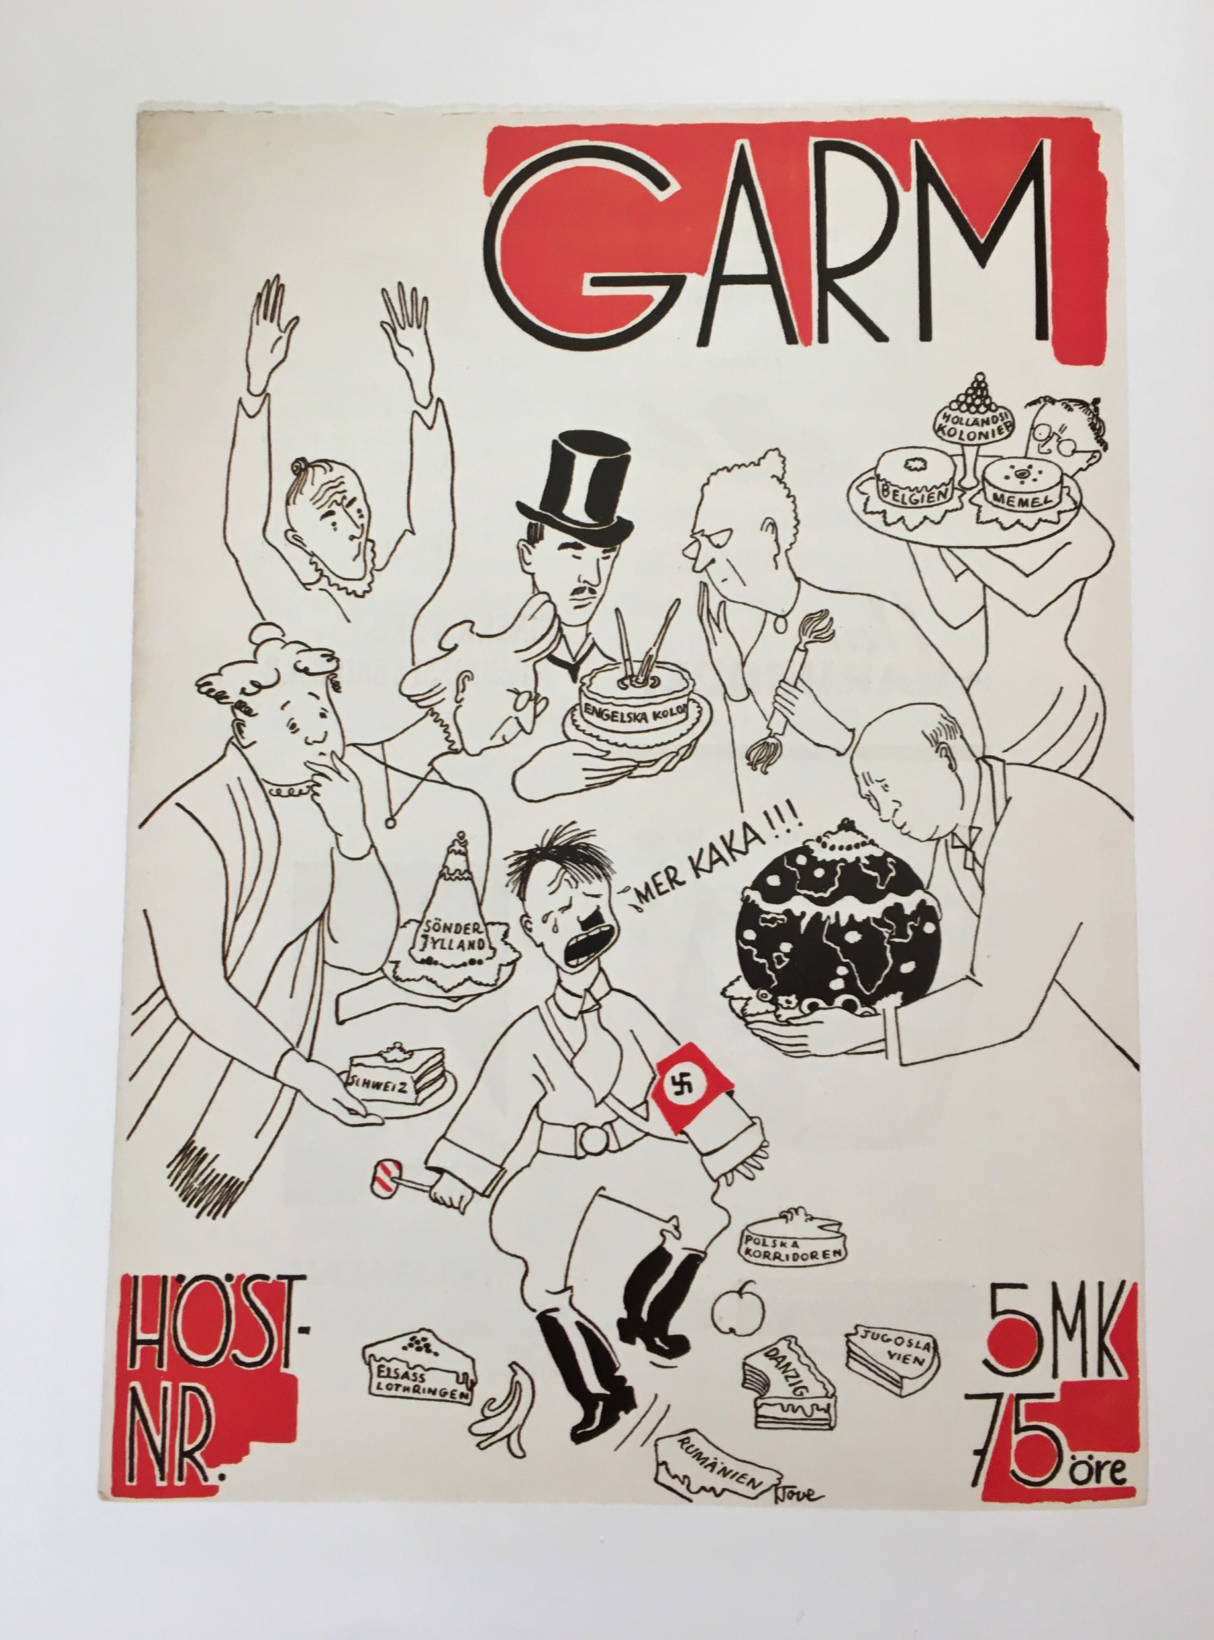
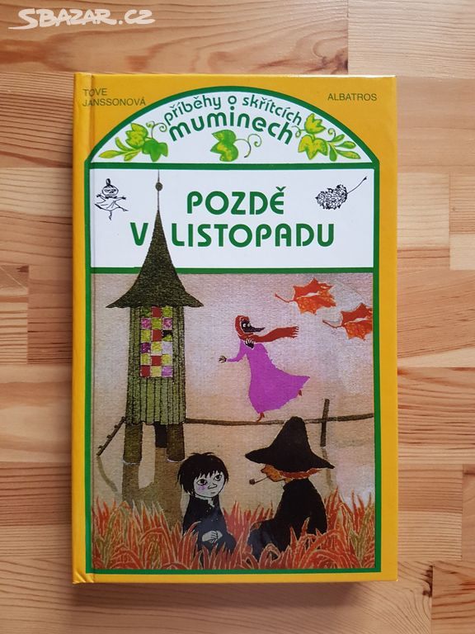
Tove Janssonová
1914 - 2001

Slide 14
Tove Jansson
https://glasstire.com/2017/09/04/the-moral-impetus-of-tove-jansson/
https://www.moomin.com/en/tove-jansson/

Slide 15
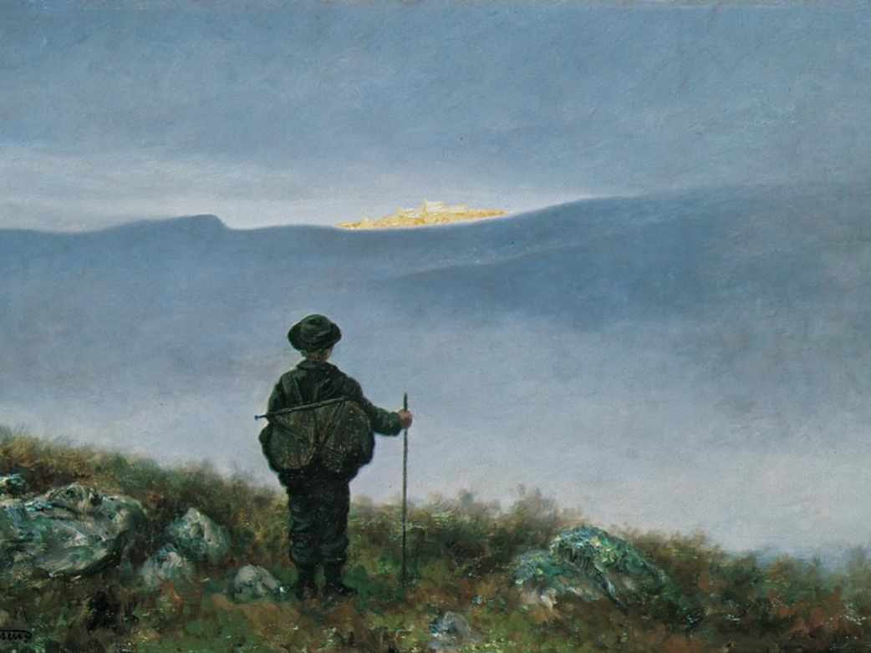
.
Theodor KITTELSEN: Soria Moria Slott

Slide 16
Draumkvedet – Píseň o snu
Středověký původ, nejasný
Text v několika variantách zaznamenaný až v době národního obrození
Balada o cestě do záhrobí
Nese některé rysy, které otevírají pro období před reformací (Maria, očistec)
Eschatologický text spřízněný s dalšími vizionářskými díly: Tundale 1192, Ackermann aus Böhmen 1300, Tkadleček 1400,

Slide 17
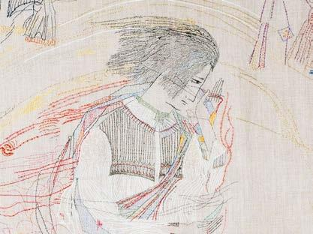

Slide 18
